Slide 1
Sistema de Gestión Hospitalaria
Trabajo Práctico Integrador · Bases de Datos I
Javier Emperador
Tecnicatura Universitaria en Programación · Universidad Tecnológica Nacional
Docente: Nicolás Carcaño · 07 de noviembre de 2026
Notes:
Buenas. Soy Javier Emperador y les voy a presentar mi Trabajo Práctico Integrador de Bases de Datos I: un sistema de gestión hospitalaria construido sobre MySQL. Voy a recorrer las cinco etapas del trabajo, desde el modelado hasta la concurrencia, mostrando las pruebas que hice en cada una.

Slide 2
Una base de datos hospitalaria, de punta a punta
14
16
+10.000
0
tablas relacionales
claves foráneas
registros cargados con SQL puro
FK huérfanas verificadas
Las cinco etapas del trabajo
1
2
3
4
5
Modelado y constraints
Generación y carga
Consultas avanzadas
Seguridad e integridad
Concurrencia
14 tablas, 16 FK y catálogos extensibles
+10.000 registros con SQL nativo
Vista, 4 consultas y EXPLAIN con y sin índice
Mínimo privilegio y consulta anti-inyección
Deadlock, retry y niveles de aislamiento
Notes:
El resultado final es un modelo de catorce tablas con dieciséis relaciones de clave foránea, más de diez mil registros generados únicamente con SQL, y cero claves foráneas huérfanas en las verificaciones. El trabajo se divide en cinco etapas: modelado y constraints; generación y carga masiva; consultas avanzadas con análisis de índices; seguridad e integridad; y por último concurrencia y transacciones. Al final cuento brevemente cómo usé la inteligencia artificial como apoyo, tal como documenté en el Anexo IA.

Slide 3
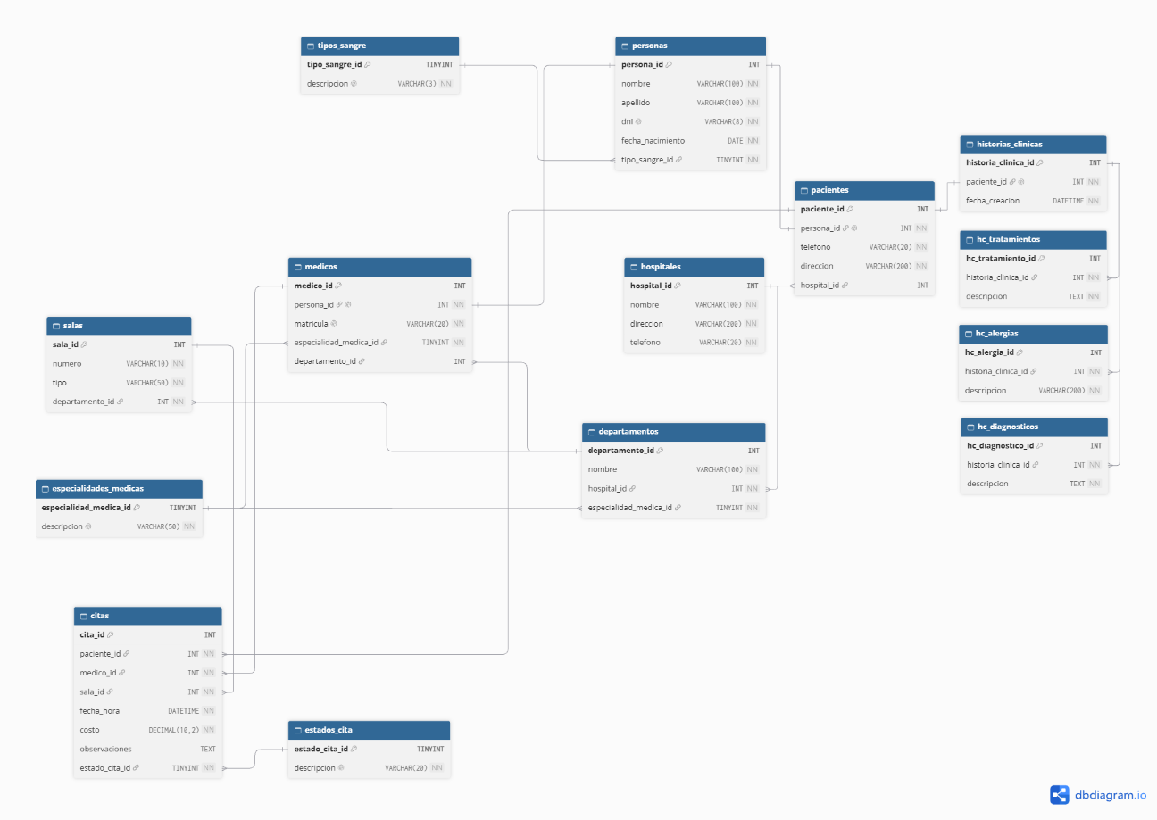
Modelo entidad-relación: 14 tablas
1
Catálogos (3)
tipos_sangre, especialidades_medicas y estados_cita
Estructura y personas (6)
hospitales, departamentos y salas; personas con pacientes y médicos
Citas e historia clínica (5)
citas, historias_clinicas, hc_diagnosticos, hc_tratamientos y hc_alergias
Notes:
Empiezo por el modelo. El diagrama entidad-relación lo hice en dbdiagram.io y tiene catorce tablas. Las organicé en tres grupos. Primero, tres catálogos: tipos de sangre, especialidades médicas y estados de cita. Segundo, la estructura del hospital, que va de hospitales a departamentos y salas, y las personas, de las que derivan pacientes y médicos. Y tercero, las citas y la historia clínica, con sus diagnósticos, tratamientos y alergias. En total hay dieciséis relaciones de clave foránea, todas de tipo uno a muchos, salvo tres relaciones uno a uno.

Slide 4
Cuatro decisiones de diseño
1
Catálogos en lugar de enums
DNI como VARCHAR(8)
TipoSangre, EspecialidadMedica y EstadoCita del sistema Java pasan a tablas con FK: se agregan valores sin modificar el esquema.
Un CHECK con expresión regular valida solo dígitos y conserva los ceros a la izquierda en DNIs de 7 dígitos.
3 catálogos con descripcion NN UQ
CHECK (dni REGEXP '^[0-9]{7,8}$')
Fecha de nacimiento
Persona como supertipo
MySQL no permite CURDATE() en un CHECK, así que la validación de fecha pasada se delega a la capa de aplicación.
Paciente y Médico referencian a personas en relación 1:1, y no se duplican los datos personales.
fecha_nacimiento DATE NOT NULL
persona_id INT NOT NULL UNIQUE FK
Notes:
Estas son las cuatro decisiones de diseño más importantes. Una: los enums que existían en el sistema Java los modelé como tablas de catálogo con clave foránea, en vez de columnas con CHECK, para poder agregar valores sin tocar el esquema. Dos: el DNI es un VARCHAR de ocho con un CHECK de expresión regular, para no perder los ceros a la izquierda. Tres: la fecha de nacimiento no se valida con CURDATE dentro de un CHECK, porque MySQL no lo permite; esa validación queda en la aplicación. Y cuatro: paciente y médico se modelan como subtipos de persona, con relación uno a uno, para no duplicar datos personales. Además, el costo de las citas es DECIMAL de diez con dos decimales y un CHECK que exige que sea mayor o igual a cero.

Slide 5
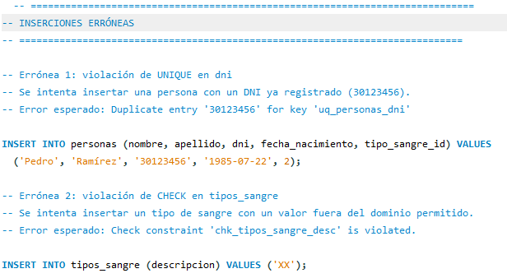
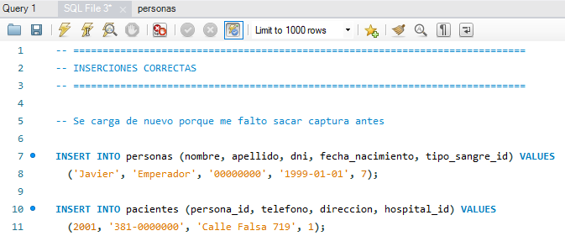
Los constraints se prueban con casos válidos e inválidos
1
Inserciones correctas
Inserciones erróneas
Sin error: carga completa de catálogos, hospital, personas y una cita, más un segundo paciente con datos válidos distintos.
DNI duplicado: Duplicate entry, viola uq_personas_dni
Tipo de sangre 'XX': viola chk_tipos_sangre_desc
Notes:
Para validar los constraints ejecuté cuatro pruebas. Las dos correctas cargan catálogos, hospital, personas y una cita, y después un segundo paciente con datos válidos distintos; no dan ningún error. Las dos erróneas intentan insertar una persona con un DNI ya registrado, que falla con Duplicate entry por la restricción única uq_personas_dni, y un tipo de sangre con el valor XX, que falla por el CHECK chk_tipos_sangre_desc. Los errores coinciden con los esperados. Las capturas completas están en la carpeta adjunta junto con los scripts.

Slide 6
Carga masiva usando solo SQL nativo
2
WITH RECURSIVE
CROSS JOIN
INSERT … SELECT
ROW_NUMBER() + MOD
Genera la serie del 1 al 2.000 en una tabla temporal. Es la base para construir los atributos de las personas.
Hospitales × especialidades da los departamentos, y departamentos × {1,2,3} da las salas, en un único INSERT.
Cada tabla dependiente se carga seleccionando de la anterior, respetando el orden de las FK.
Reparte las FK sin asumir IDs contiguos, y evita el patrón MOD + COUNT + 1 que falla con huecos.
Orden de dependencia de las FK
personas
→
medicos / pacientes
→
historias_clinicas
→
hc_diagnosticos
→
citas
Notes:
En la etapa dos generé más de diez mil registros usando exclusivamente mecanismos nativos de SQL, sin datos externos ni scripts de aplicación. Uso cuatro técnicas. WITH RECURSIVE genera una serie del uno al dos mil, que guardo en una tabla temporal porque MySQL Workbench no acepta el WITH RECURSIVE directamente antes del INSERT; esa serie es la base de las personas. CROSS JOIN multiplica conjuntos: hospitales por especialidades me da los departamentos, y departamentos por tres me da las salas. INSERT SELECT propaga la carga de una tabla a la siguiente respetando el orden de las claves foráneas, que se ve abajo. Y ROW_NUMBER con aritmética modular asigna claves foráneas de forma distribuida sin asumir que los IDs son contiguos, lo que evita el problema del patrón MOD más COUNT más uno cuando hay huecos.

Slide 7
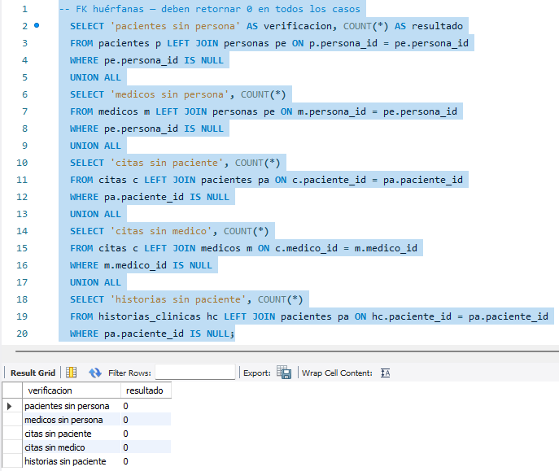
Más de 10.000 registros y cero FK huérfanas
2
Cinco verificaciones de FK huérfanas: todas devuelven 0.
Notes:
Acá se ve el resultado de la carga. A la izquierda, la cantidad de registros por tabla, según el conteo que corrí al final del script: dos mil un personas, quinientos médicos, mil quinientos pacientes, casi tres mil diagnósticos y alrededor de mil quinientas historias clínicas y citas. En total, más de diez mil registros. A la derecha, la verificación de consistencia: cinco consultas con LEFT JOIN que buscan claves foráneas huérfanas, es decir pacientes sin persona, médicos sin persona, citas sin paciente, citas sin médico e historias sin paciente. Las cinco devolvieron cero.

Slide 8
Una vista y cuatro consultas para el administrador
3
VISTA
Q1
JOIN múltiple
Q2
JOIN con auxiliares
vista_citas_detalle
Actividad de cada hospital: citas por departamento y estado, facturación total y costo promedio.
Plantel médico por hospital, departamento y especialidad, para detectar áreas sin médicos.
9
JOINs resueltos una sola vez
Centraliza paciente, médico, especialidad, sala, departamento, hospital y estado de cada cita, y evita repetir los mismos JOINs en cada consulta.
Q3
GROUP BY + HAVING
Q4
Subconsulta NOT IN
Citas completadas por mes y especialidad, solo si superan las 5 del mes.
Pacientes con historia clínica que nunca agendaron una cita: retención y seguimiento.
Notes:
En la etapa tres armé una vista y cuatro consultas pensadas para un administrador general. La vista vista_citas_detalle resuelve nueve JOINs una sola vez y deja paciente, médico, especialidad, sala, departamento, hospital y estado de cada cita en un solo lugar. Q1 es un JOIN múltiple que muestra la actividad de cada hospital: citas por departamento y estado, facturación total y costo promedio. Q2 muestra el plantel médico por hospital y departamento, y sirve para detectar áreas sin médicos. Q3 usa GROUP BY con HAVING para reportar citas completadas por mes y especialidad, y solo muestra las que superan cinco en el mes. Y Q4 es una subconsulta NOT IN que encuentra pacientes con historia clínica que nunca agendaron una cita.

Slide 9
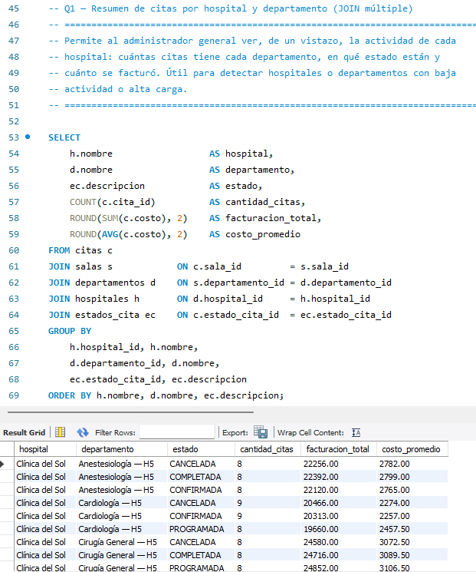
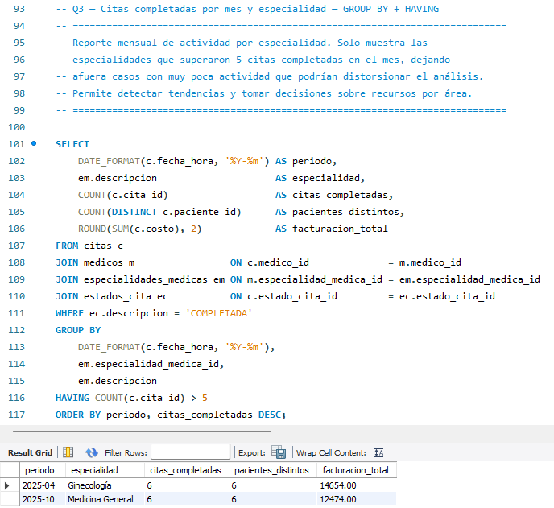
Resultados: facturación por área y actividad mensual
3
Q1
Agrupa por hospital, departamento y estado: cantidad de citas, total facturado y promedio.
Q3
Con HAVING > 5 quedan solo 2 filas: 2025-04 Ginecología y 2025-10 Medicina General, con 6 citas cada una.
Q4
Devuelve 0 filas: todo paciente con historia clínica tiene al menos una cita.
Q1 · Resumen por hospital y departamento
Q3 · Citas completadas por mes y especialidad
Notes:
Acá hay dos resultados reales. A la izquierda, Q1: por ejemplo, la Clínica del Sol, departamento de Anestesiología, con ocho citas en cada estado y su facturación total y costo promedio. A la derecha, Q3: el HAVING mayor a cinco deja afuera la actividad marginal y quedan solo dos filas, Ginecología en abril de 2025 y Medicina General en octubre de 2025, con seis citas completadas cada una. Q4 devolvió cero filas, lo cual indica que en los datos generados todo paciente con historia clínica tiene al menos una cita.

Slide 10
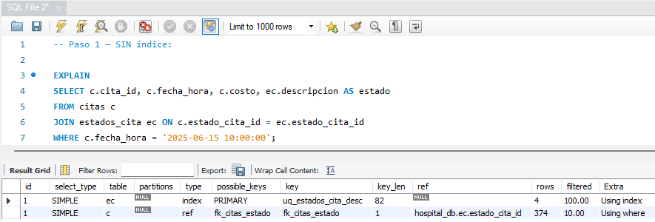
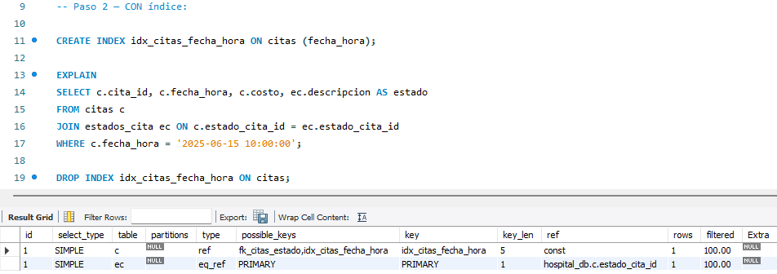
Con índice, EXPLAIN pasa de 374 filas a 1
3
Paso 1 · Sin índice sobre fecha_hora
374 → 1
filas que el plan estima examinar en M1 (WHERE fecha_hora = '2025-06-15 10:00:00')
Paso 2 · Con idx_citas_fecha_hora
key
fk_citas_estado → idx_citas_fecha_hora
filtered
10 % → 100 %
Sin el índice, MySQL recorre las citas de un estado y filtra después. Con el índice, va directo a la fila buscada.
Notes:
Para medir el efecto de los índices creé idx_citas_fecha_hora sobre la fecha y hora de las citas y comparé los planes con EXPLAIN. En el caso M1, una búsqueda por igualdad, sin índice MySQL usa la clave foránea del estado de la cita, estima recorrer trescientas setenta y cuatro filas y filtra recién después, con un filtered del diez por ciento. Con el índice, usa idx_citas_fecha_hora, examina una sola fila y el filtered pasa al cien por ciento. O sea, el índice cambia el plan de forma muy clara.

Slide 11
Con 1.500 citas, el tiempo casi no cambia
3
Consulta | Sin índice (EXPLAIN) | Con índice (EXPLAIN) | Mediana sin / con
M1 · Igualdad | fk_citas_estado · 374 filas · filtered 10 % | idx_citas_fecha_hora · 1 fila · filtered 100 % | < 1 ms / < 1 ms
M2 · Rango (primer trimestre) | fk_citas_estado · 374 filas · filtered 11,11 % | El optimizador sigue eligiendo fk_citas_estado · filtered 25,95 % | < 1 ms / 15 ms
M3 · JOIN por FK | citas en recorrido completo (ALL) · 1.499 filas | citas por fk_citas_medico (ref) · 2 filas por médico | < 1 ms / < 1 ms
Conclusión
Con tan pocos datos casi todo corre en menos de 1 ms; la excepción medible es M2 con índice (mediana de 15 ms). El impacto real de un índice se vería recién con 200.000 a 500.000 registros, el rango que recomienda el enunciado para mediciones representativas.
Notes:
Medí tres casos, con tres corridas cada uno y tomando la mediana. M1 es la igualdad que vimos recién. M2 es un rango, las citas del primer trimestre: acá el optimizador siguió eligiendo la clave foránea del estado incluso con el índice creado. Y M3 es un JOIN entre citas, médicos y personas, comparando el índice de la clave foránea contra forzar un recorrido completo con IGNORE INDEX: sin el índice se examinan las mil cuatrocientas noventa y nueve filas de citas, con el índice solo dos por médico. En tiempos, todo dio menos de un milisegundo, salvo M2 con índice, con una mediana de quince milisegundos. La conclusión es que con alrededor de mil quinientos registros el efecto en tiempo no se ve, y se esperaría que aparezca con doscientos mil a quinientos mil registros.

Slide 12
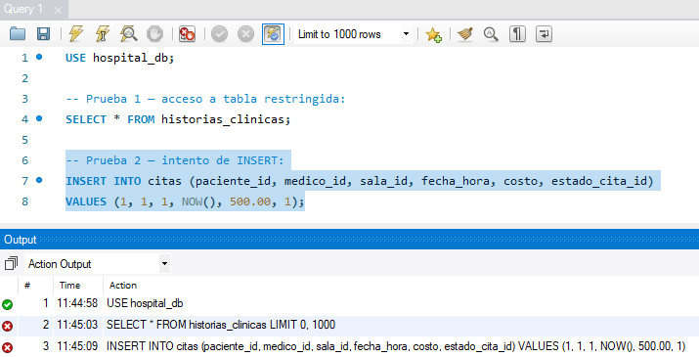
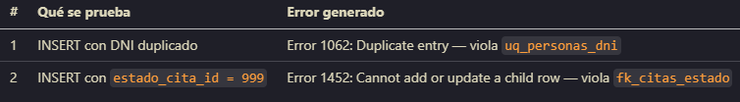
Mínimo privilegio: recepción solo lee lo operativo
4
Intentos bloqueados por falta de permisos
Usuario recepcion@127.0.0.1
Solo SELECT sobre pacientes, personas, citas, médicos, especialidades, estados, hospitales, departamentos y salas.
Accesos denegados
SELECT sobre historias_clinicas e INSERT en citas fallan con Error 1142.
Pruebas de integridad
Pruebas de integridad
DNI duplicado: Error 1062 (uq_personas_dni). estado_cita_id = 999: Error 1452 (fk_citas_estado).
Notes:
En la etapa cuatro apliqué el principio de mínimo privilegio. Creé el usuario recepcion, con host 127.0.0.1 y no localhost, porque MySQL Workbench se conecta por TCP y MySQL los trata como hosts distintos. Ese usuario solo tiene SELECT sobre las tablas operativas, y no puede ver historias clínicas, diagnósticos, tratamientos, alergias ni tipos de sangre, ni modificar ningún dato. A la derecha se ve la prueba: el SELECT sobre historias_clinicas y el INSERT en citas fallan con el error 1142, comando denegado. Abajo, dos pruebas de integridad: un DNI duplicado da el error 1062, y un estado de cita inexistente, el 999, da el error 1452 por la clave foránea.

Slide 13
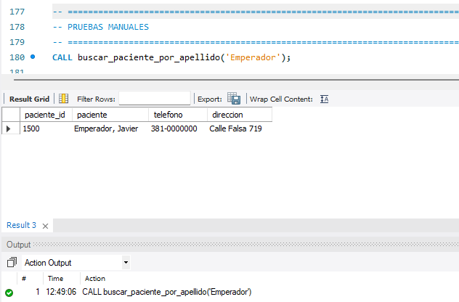
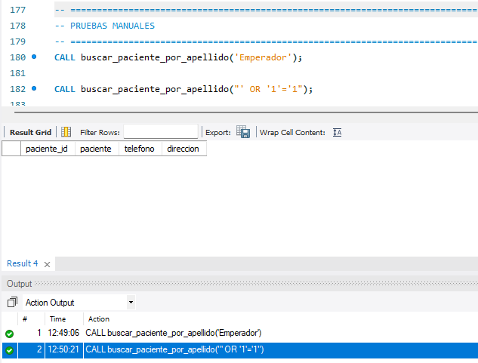
Un parámetro tipado deja sin efecto la inyección SQL
4
Apellido válido: 1 fila
Entrada maliciosa: 0 filas
buscar_paciente_por_apellido
(p_apellido VARCHAR(100))
El valor recibido siempre se trata como dato, nunca como código SQL. Se agregó COLLATE utf8mb4_0900_ai_ci en el WHERE para resolver un conflicto de collation entre la base y el servidor.
-- entrada válida
CALL buscar_paciente_
por_apellido('Emperador');
-- 1 fila
-- entrada maliciosa
CALL buscar_paciente_
por_apellido("' OR '1'='1");
-- 0 filas
0 filas
La cadena maliciosa se trata como dato. Con SQL dinámico, esa misma entrada devolvería todos los registros de la tabla.
Notes:
Para la defensa contra inyección SQL creé el procedimiento buscar_paciente_por_apellido, que recibe un parámetro tipado, un VARCHAR de cien. Como el valor es un parámetro y no se concatena en una cadena, siempre se trata como dato y nunca como código SQL. Tuve que agregar un COLLATE en el WHERE para resolver un conflicto de collation entre la base y el servidor. En la prueba, buscar Emperador devuelve la fila del paciente; y la entrada maliciosa, comilla, OR, uno igual a uno, devuelve cero filas. Con SQL dinámico, esa misma entrada habría devuelto todos los registros de la tabla.

Slide 14
Un deadlock provocado con dos sesiones cruzadas
5
Paso | Sesión A | Sesión B
1 | START TRANSACTION
2 | UPDATE citas … cita_id = 1 → bloquea fila 1
3 |  | START TRANSACTION
4 |  | UPDATE citas … cita_id = 2 → bloquea fila 2
5 |  | UPDATE … cita_id = 1 → espera
6 | UPDATE … cita_id = 2 → Error 1213
Error 1213
MySQL detecta el ciclo y elige a la Sesión A como víctima.
Milisegundos
para detectar el bloqueo circular: no espera al timeout.
15,8 s
Dos pestañas de MySQL Workbench (dos conexiones independientes) actualizan las mismas filas en orden inverso.
de espera de la Sesión B hasta completar su UPDATE.
Notes:
En la etapa cinco simulé un deadlock con dos sesiones de MySQL Workbench, cada una con su propia conexión, actualizando las mismas filas de la tabla citas en orden inverso. La sesión A abre una transacción y bloquea la fila uno. La sesión B abre otra y bloquea la fila dos. Después B intenta actualizar la fila uno y queda esperando. Y cuando A intenta actualizar la fila dos, se cierra el ciclo. MySQL lo detecta de inmediato, sin esperar el timeout, devuelve el error 1213 y elige a la sesión A como víctima. La sesión B pudo completar su UPDATE después de quince coma ocho segundos de espera.

Slide 15
Retry ante deadlock y aislamiento de lecturas
5
Escenario: A lee el costo de cita_id = 1, B lo modifica y hace COMMIT, y A vuelve a leer.
actualizar_costo_cita
(p_cita_id INT, p_nuevo_costo DECIMAL)
Nivel | 1ª lectura | Commit de B | 2ª lectura | Resultado
READ COMMITTED | 750,00 | costo = 9999,00 | 9999,00 | Lectura no repetible
REPEATABLE READ | 750,00 | costo = 9999,00 | 750,00 | Snapshot del inicio
START TRANSACTION, COMMIT y ROLLBACK
Captura el Error 1213
Hasta 2 reintentos
Backoff de 1 segundo entre intentos
El reintento ocurre en la base de datos, así que el error no llega a la capa de aplicación.
Para un sistema hospitalario, donde la consistencia dentro de una operación es crítica (por ejemplo, verificar la disponibilidad de una sala antes de confirmar una cita), REPEATABLE READ es el nivel más adecuado, y es el predeterminado de InnoDB.
Notes:
Para manejar el deadlock implementé el procedimiento actualizar_costo_cita, que usa START TRANSACTION, COMMIT y ROLLBACK, captura el error 1213 y reintenta hasta dos veces con una espera de un segundo entre intentos. Así, el reintento ocurre dentro de la base de datos y el error no llega a la capa de aplicación. También comparé dos niveles de aislamiento. En el escenario, la sesión A lee el costo de una cita, la sesión B lo modifica y confirma, y A vuelve a leer. Con READ COMMITTED, A ve el valor nuevo, nueve mil novecientos noventa y nueve, o sea una lectura no repetible. Con REPEATABLE READ, A mantiene el valor original, setecientos cincuenta, durante toda la transacción. Para un sistema hospitalario, donde la consistencia importa, REPEATABLE READ es el más adecuado, y además es el nivel por defecto de InnoDB.

Slide 16



La IA como tutor, no como autora del trabajo
Rol de tutor
Claude guió el razonamiento, señaló errores y planteó alternativas. No se pidieron soluciones terminadas.
Decisiones propias
Cada intercambio registra motivo, orientación y decisión final: catálogos en lugar de enums, ROW_NUMBER() en vez de MOD + COUNT, HAVING > 5.
Todo documentado
23 intercambios entre el 26 y el 28 de octubre de 2026, ordenados por etapa en el Anexo IA.
Notes:
Antes de cerrar, quiero contar cómo usé la inteligencia artificial. Usé Claude, de Anthropic, con el rol de tutor: para guiar el razonamiento, señalar errores y plantear alternativas, sin reemplazar mi trabajo crítico. En ningún caso pedí soluciones completas ya terminadas; trabajé de forma iterativa, con preguntas concretas que surgían durante el desarrollo. Documenté veintitrés intercambios entre el veintiséis y el veintiocho de octubre, repartidos entre las cinco etapas, y cada uno incluye el motivo de la consulta, la orientación recibida y la decisión final que tomé, por ejemplo elegir catálogos en lugar de enums o reemplazar el patrón MOD más COUNT por ROW_NUMBER. Todo el detalle está en el Anexo IA.

Slide 17
Conclusiones
¡Gracias!
1
Modelo de 14 tablas con catálogos extensibles y constraints validados
2
Más de 10.000 registros generados con SQL puro y 0 FK huérfanas
3
Consultas de negocio y EXPLAIN: el índice cambia el plan de 374 a 1 fila
4
Mínimo privilegio, errores 1142, 1062 y 1452 y consulta inmune a inyección
5
Deadlock 1213 detectado, retry implementado y aislamiento comparado
Notes:
Para cerrar: el trabajo entrega un modelo de catorce tablas con catálogos extensibles y constraints validados; una carga de más de diez mil registros con SQL puro y sin claves huérfanas; consultas de negocio, y un análisis con EXPLAIN que muestra cómo el índice cambia el plan de trescientas setenta y cuatro filas a una; seguridad con mínimo privilegio y un procedimiento inmune a inyección SQL; y control de concurrencia, con un deadlock detectado, un retry implementado y los niveles de aislamiento comparados. Muchas gracias por su atención.

